Slide 1
Português –7º ano
PROFESSORA CHRISTINA ALMEIDA

Slide 2
CADERNO DE ATIVIDADES
PÁGINA 54, 55 e 56
9) a) R= O fato de Úrsula ser uma elefanta e não uma menina.
b) I. Quatro orações.
II. 1ª - assindética / 2ª - assindética / 3ª - assindética – 4ª - sindética
Oração Coordenada Sindética Aditiva.
10. a) Ele está escrevendo, estudando, trabalhando.
Ele chegou, sentou, abriu seu livro, fez o exercício.
b) Eles estão discutindo, porém se entenderam depois.
Eles estão conversando, mas se desentenderam.
c) Elas estavam juntas, portanto gostavam umas das outras.
por isso, estavam conversando.
d) Mãe e filha ora cozinhavam ora conversavam.
Elas não sabiam se cozinhavam ou conversavam.

Slide 4
EXERCÍCIOS
PORQUE
POR QUÊ
PORQUE
PORQUÊ
POR QUE
POR QUE
PORQUE

Slide 5
Correção – livro – página 268

Slide 6
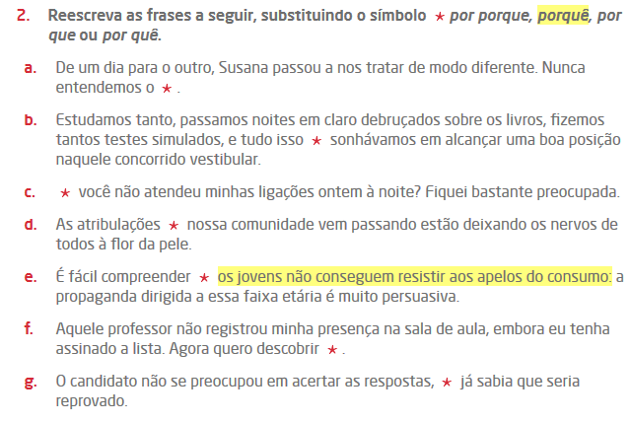
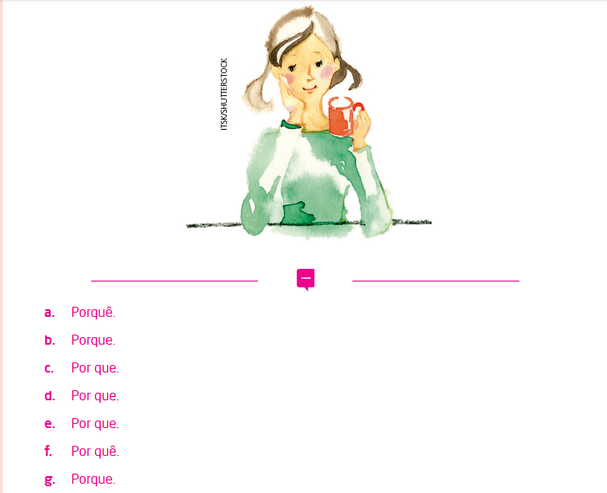
Correção – livro – páginas 270/271

